Slide 1
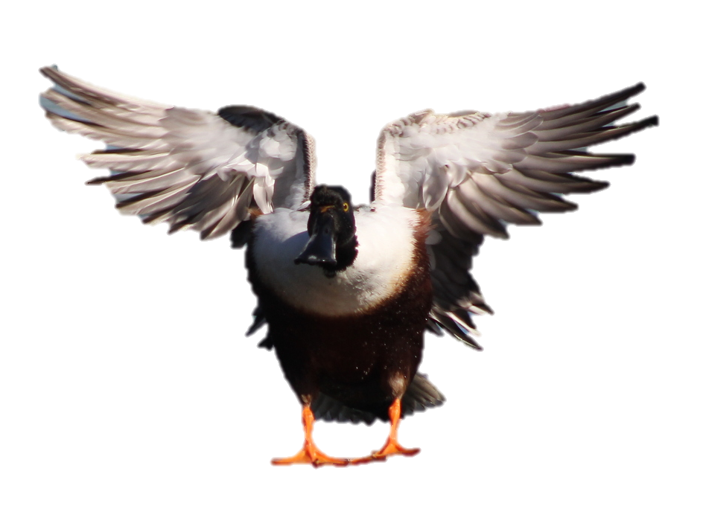

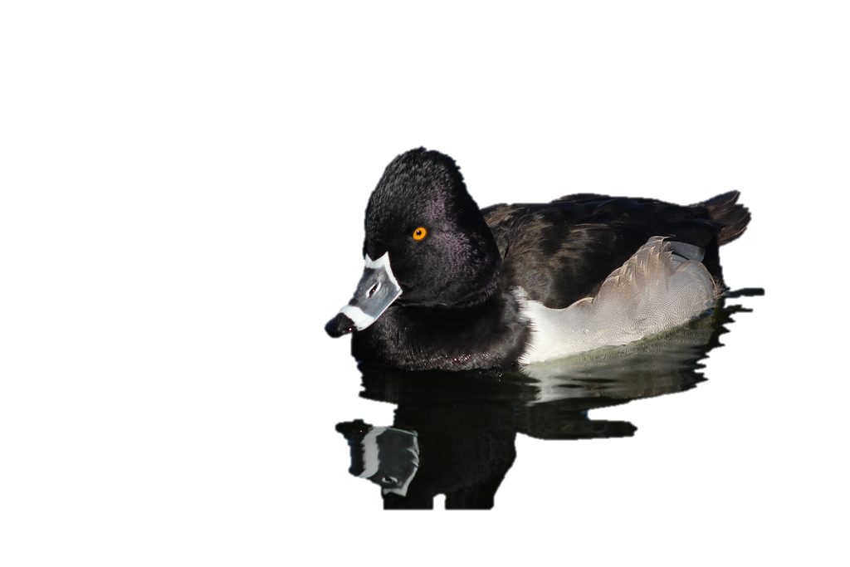
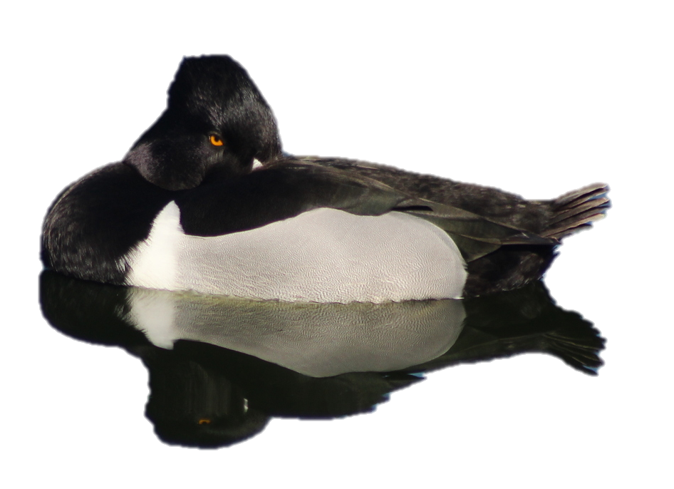

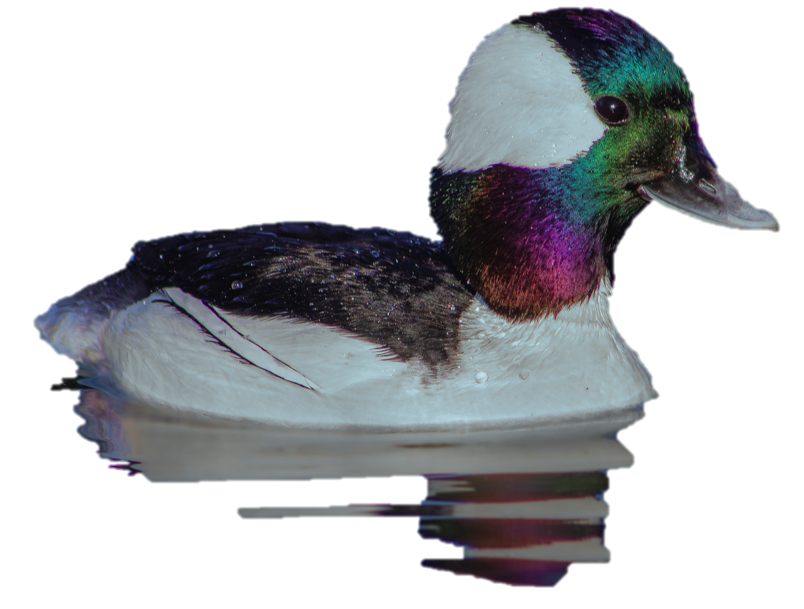

Manejo de biodiversidad en parques urbanos

Slide 2



Los parques urbanos ya no son solo espacios recreativos; también son refugios de biodiversidad dentro de ciudades altamente urbanizadas.
*Crecimiento urbano = pérdida de hábitat
*Importancia de las áreas verdes
*Ciudad Juárez como ciudad desértica
*Parque como laboratorio de enseñanza
*El Parque Central como oasis urbano

Slide 3
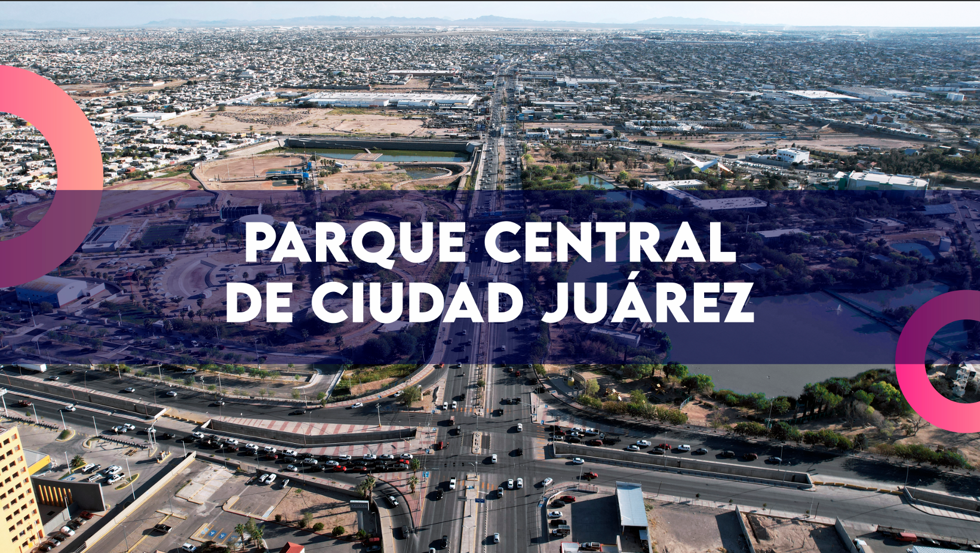
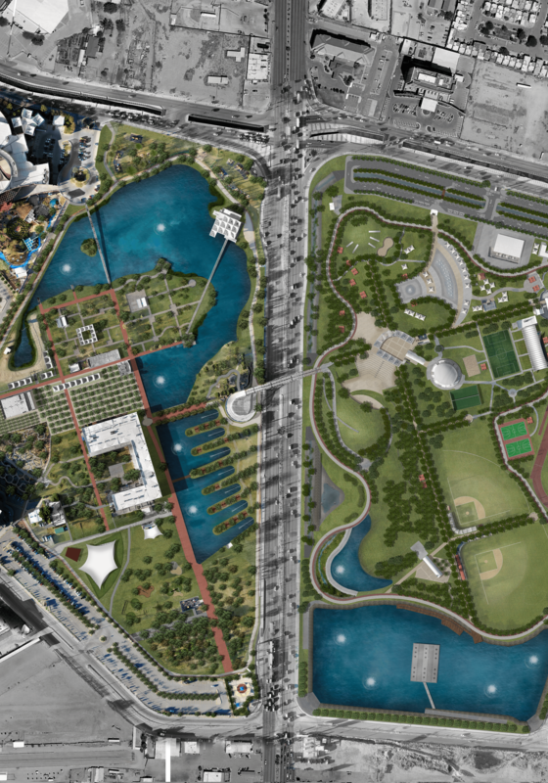
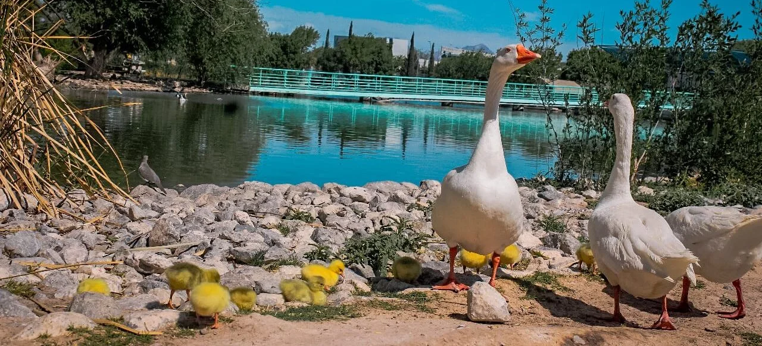
49.5 hectáreas de extensión
Inaugurado en 1997
Construido sobre la antigua Escuela Hermanos Escobar
Dos lagos artificiales
Refugio de aves migratorias y fauna silvestre
Pulmón verde de Ciudad Juárez
Importancia ecológica y educativa

Slide 4
49.5 hectáreas de extensión
Inaugurado en 1997
Construido sobre la antigua Escuela Hermanos Escobar
Dos lagos artificiales
Refugio de aves migratorias y fauna silvestre
Pulmón verde de Ciudad Juárez
Importancia ecológica y educativa

Slide 5

MONITOREO

Slide 6
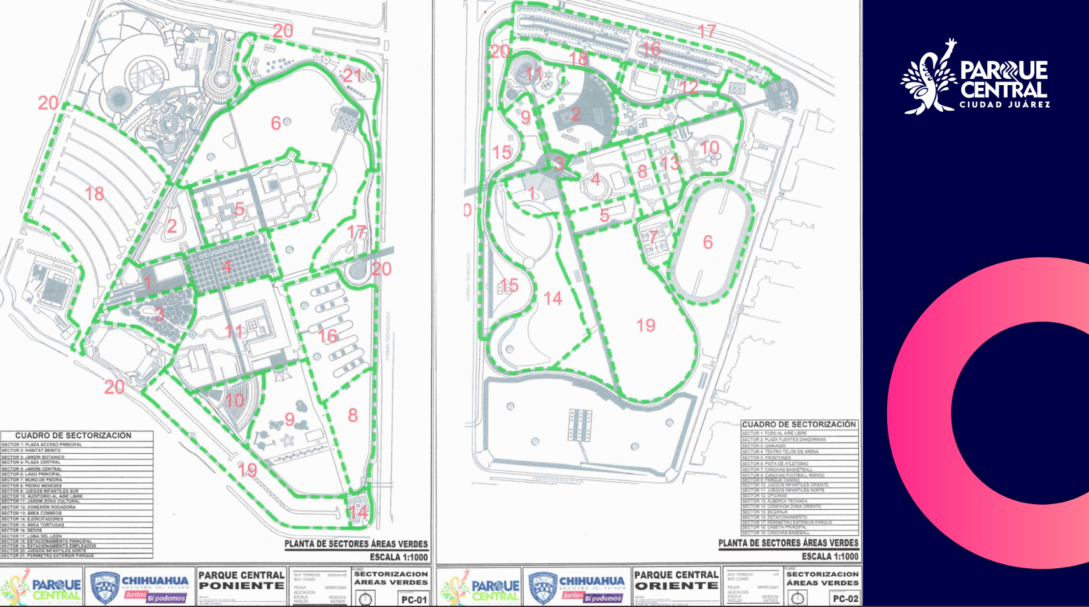
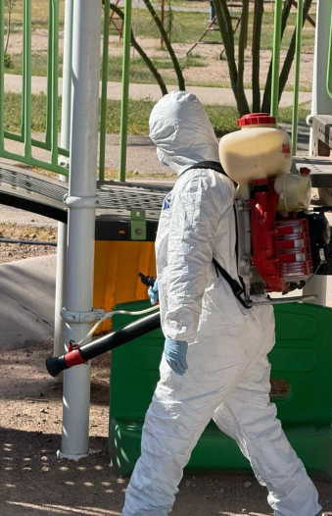
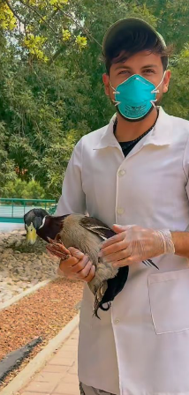
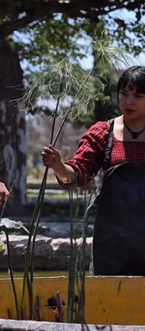
¿Por qué es importante manejar la fauna en parques urbanos?
* Bienestar animal
* Salud ecosistémica
* Prevención de enfermedades
* Control de fauna feral
* Evitar sobrepoblaciones
* Conservación de especies nativas
* Monitoreo biológico
* Manejo de conflictos humano-fauna

Slide 7
¿Por qué es importante manejar la fauna en parques urbanos?
* Bienestar animal
* Salud ecosistémica
* Prevención de enfermedades
* Control de fauna feral
* Evitar sobrepoblaciones
* Conservación de especies nativas
* Monitoreo biológico
* Manejo de conflictos humano-fauna

Slide 8
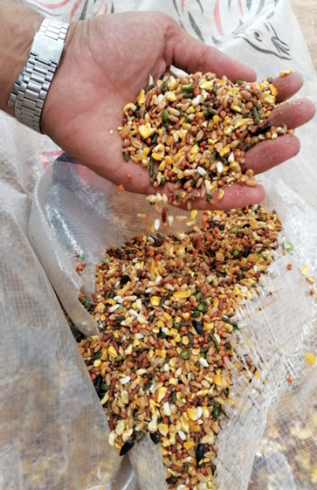
¿Por qué es importante manejar la fauna en parques urbanos?
* Bienestar animal
* Alimentación
*Revisión veterinaria
* Monitoreo
* Servicio Social
* Seguimiento
* Comunicación
* Prevención de
enfermedades

Slide 9
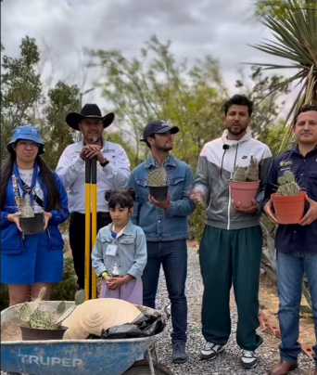
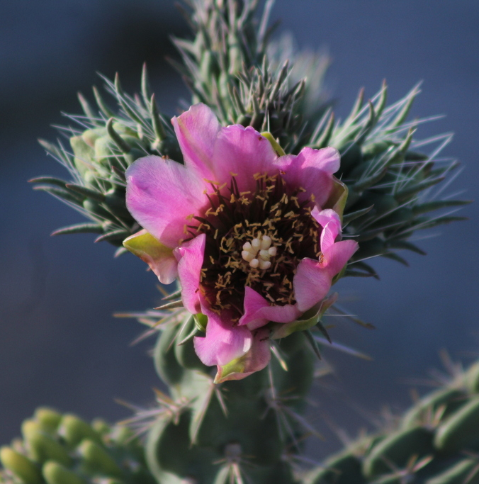
¿Por qué es importante manejar la fauna en parques urbanos?
* Salud ecosistémica
* Estética
* Salud emocional
* Espacio publico

Slide 10
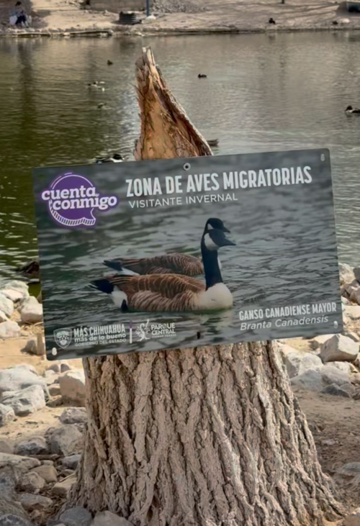

¿Por qué es importante manejar la fauna en parques urbanos?
* Control de fauna feral
* Evitar sobrepoblaciones
* Manejo de conflictos humano-fauna

Slide 11
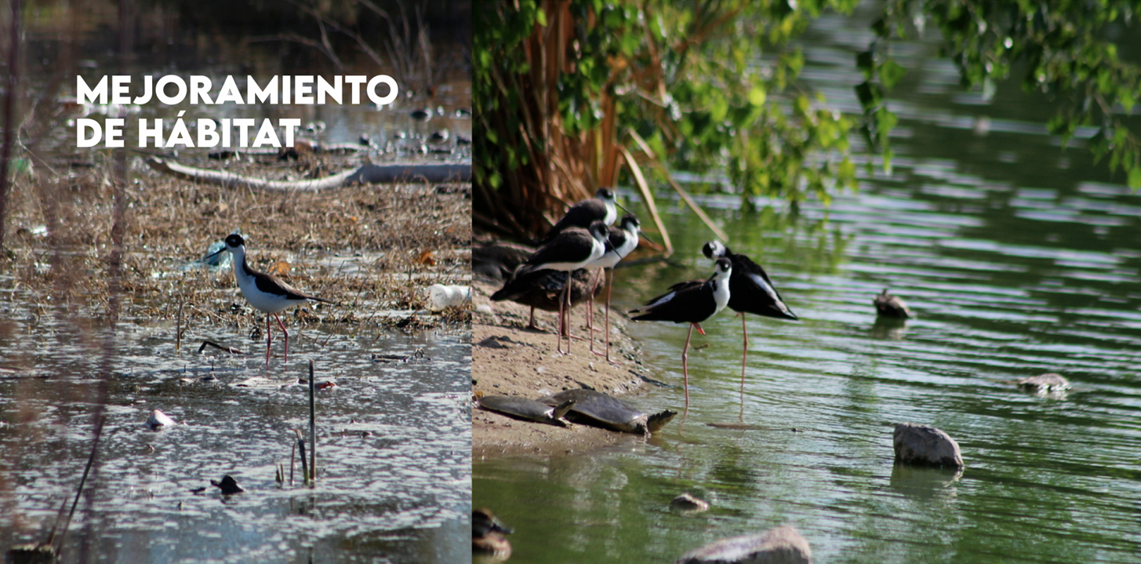
* Conservación de especies nativas

Slide 12
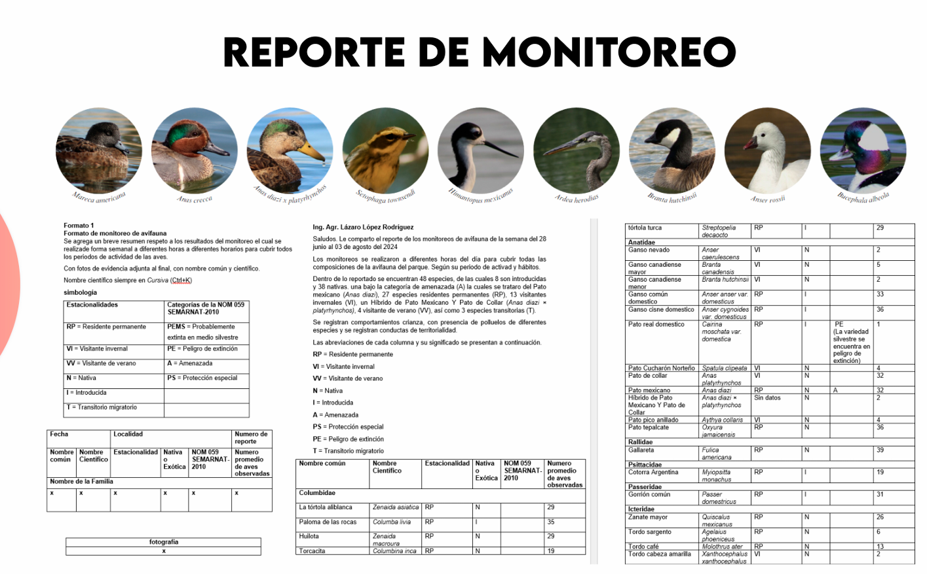
49.5 hectáreas de extensión
Inaugurado en 1997
Construido sobre la antigua Escuela Hermanos Escobar
Dos lagos artificiales
Refugio de aves migratorias y fauna silvestre
Pulmón verde de Ciudad Juárez
Importancia ecológica y educativa

Slide 13
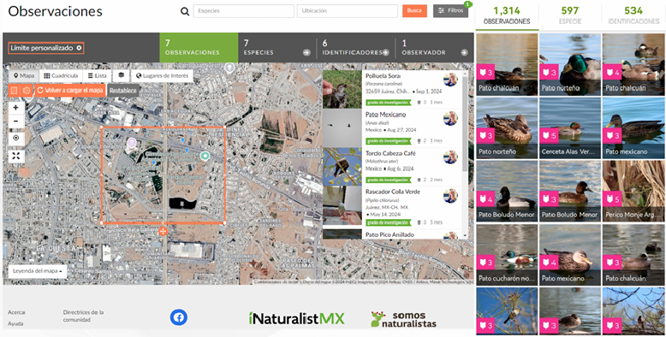
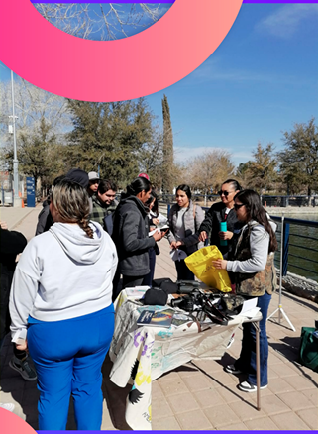
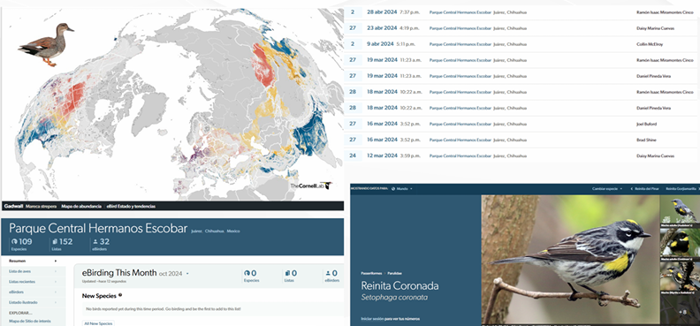
Ciencia ciudadana

Slide 14
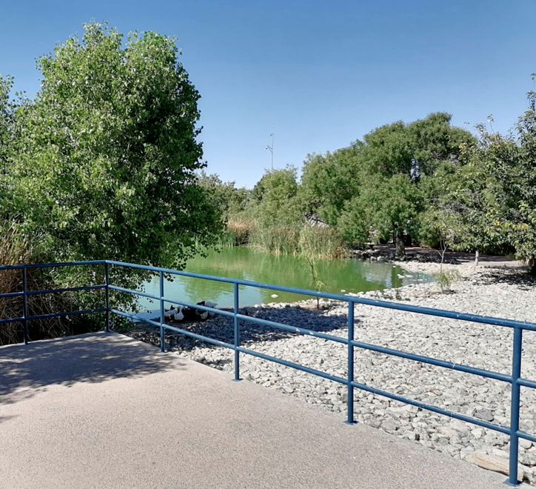
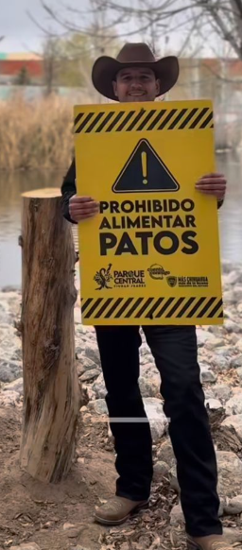
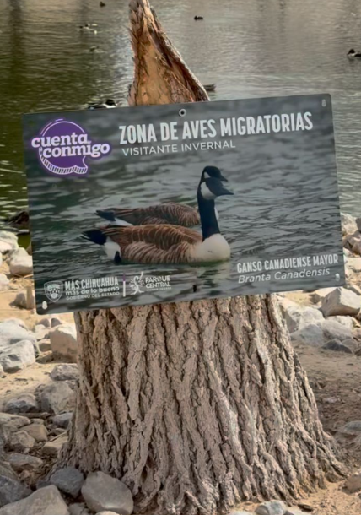
* Manejo de conflictos humano-fauna

Slide 15
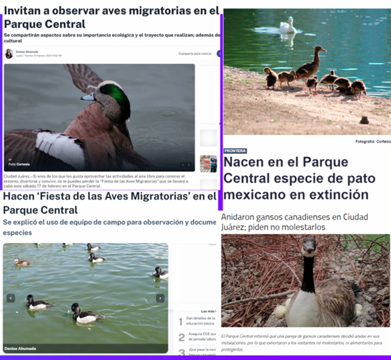
La biodiversidad como estrategia
La biodiversidad como estrategia para los parques
Mejora la percepción social del parque
Incrementa visitas
Genera identidad comunitaria
Fortalece educación ambiental

Slide 16
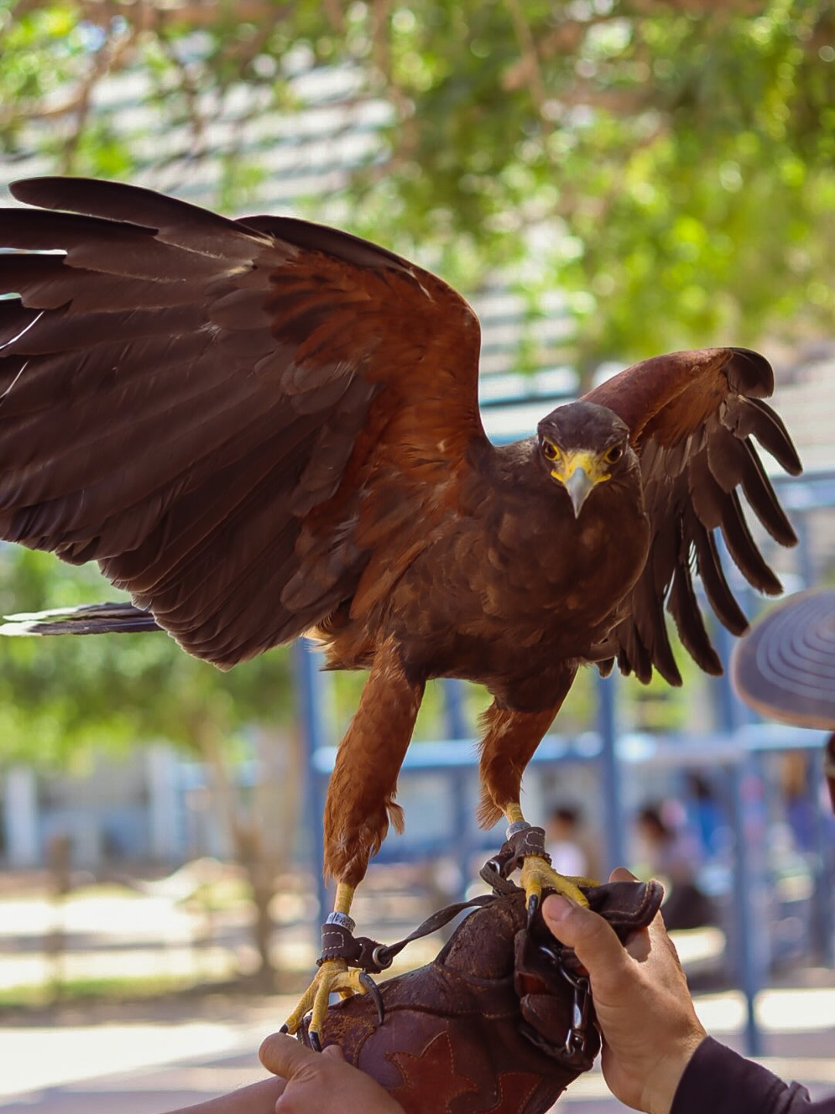
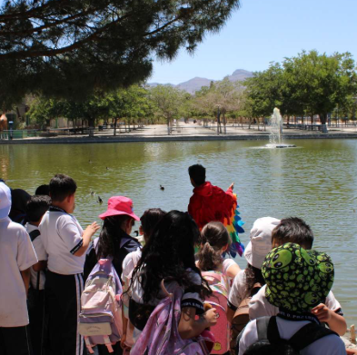
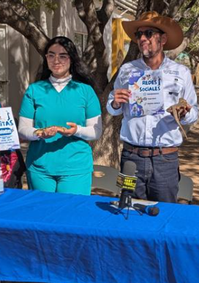
PARQUE CENTRAL DE CIUDAD JUÁREZ
EDUCACION AMBIENTAL

Slide 17
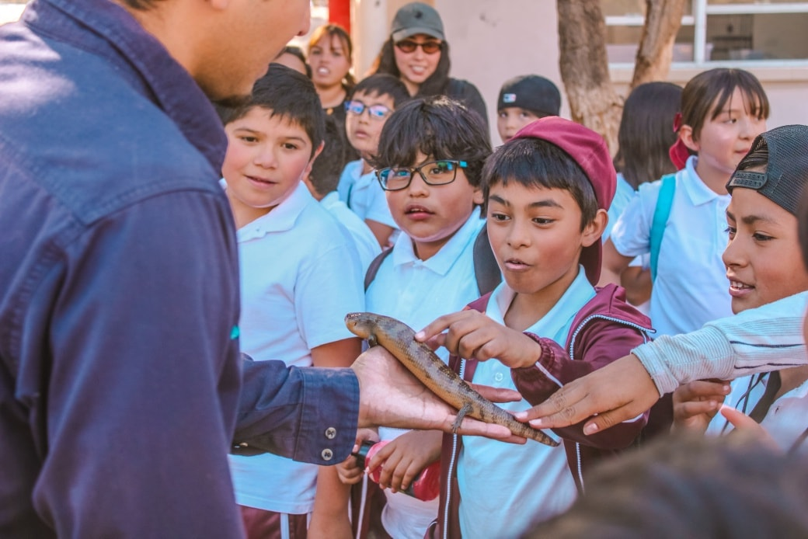
PARQUE CENTRAL DE CIUDAD JUÁREZ

Slide 18
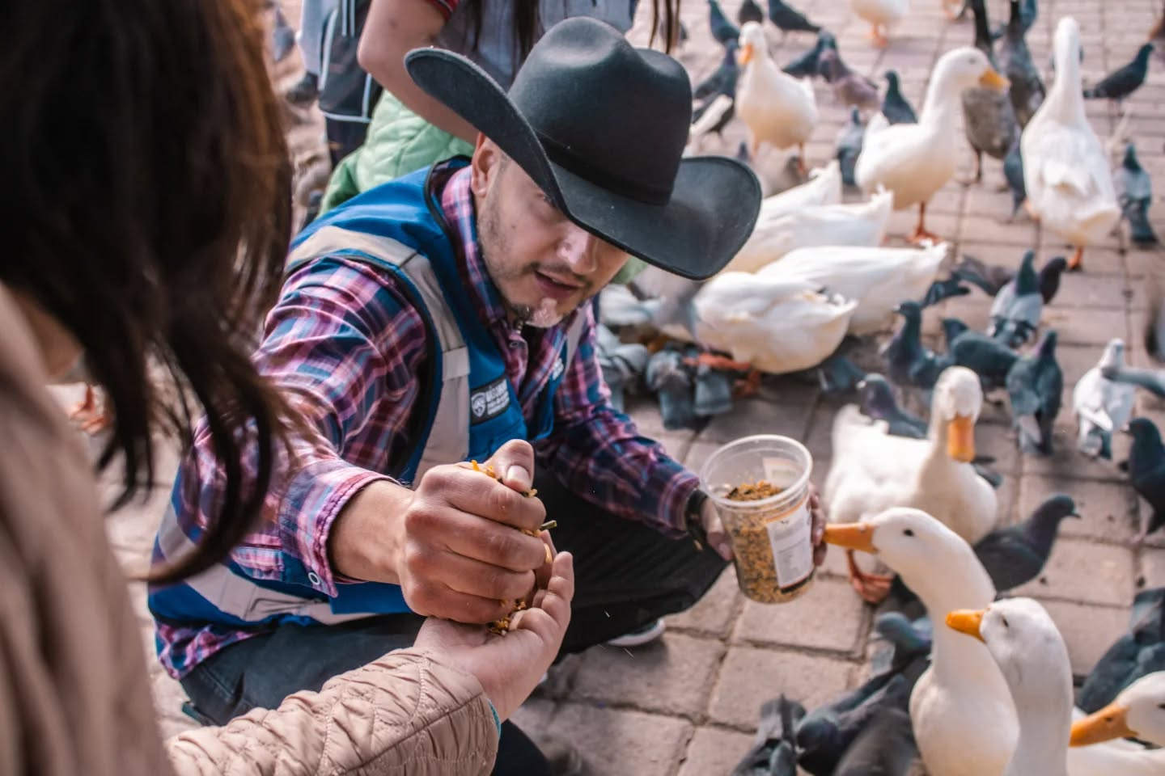
PARQUE CENTRAL DE CIUDAD JUÁREZ

Slide 19
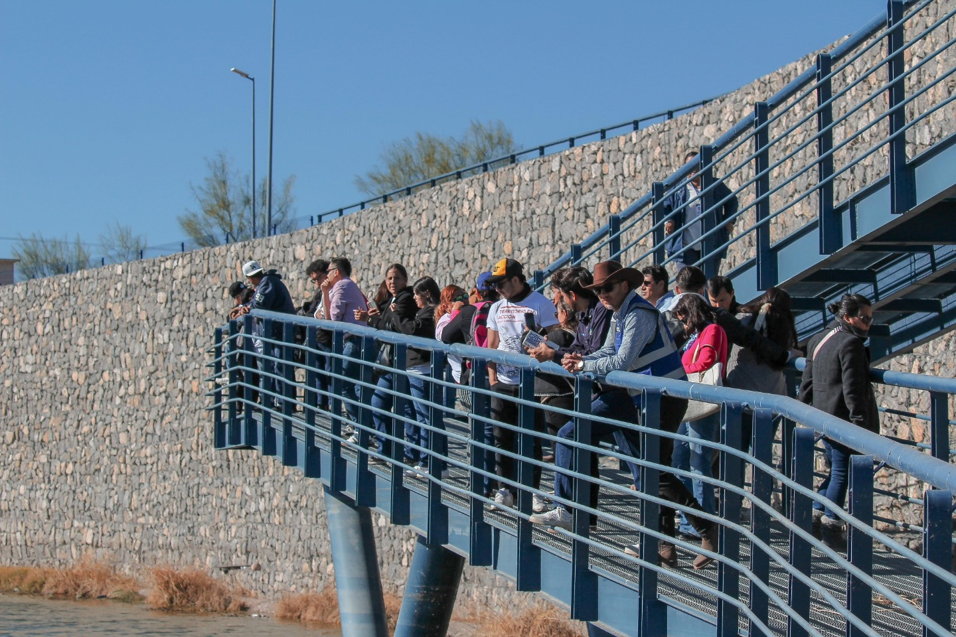
PARQUE CENTRAL DE CIUDAD JUÁREZ

Slide 20

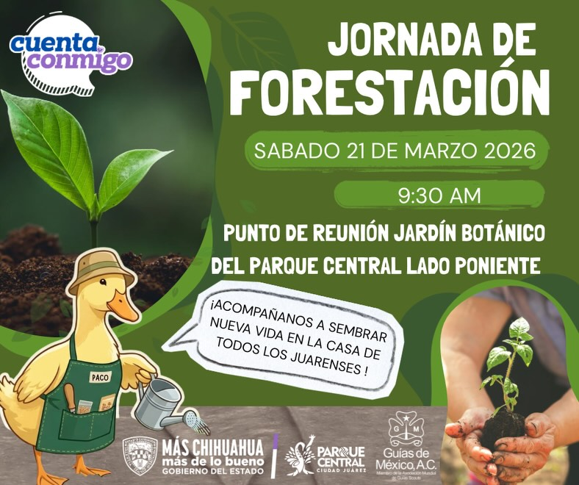

Slide 21
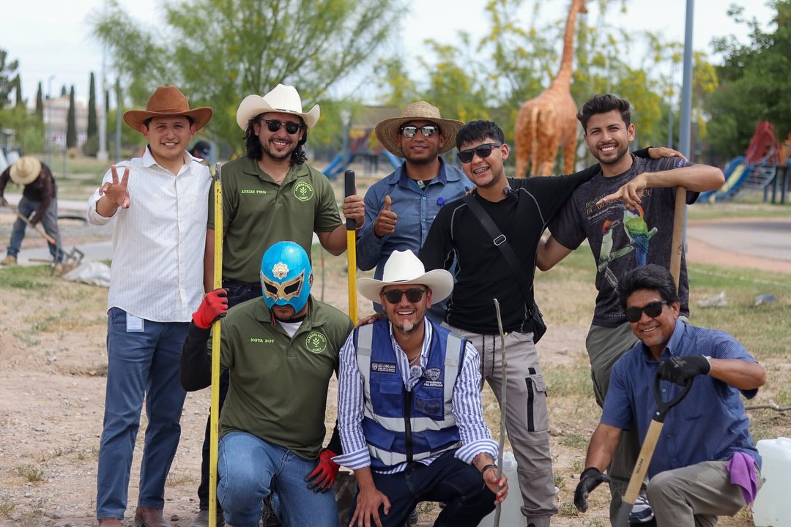
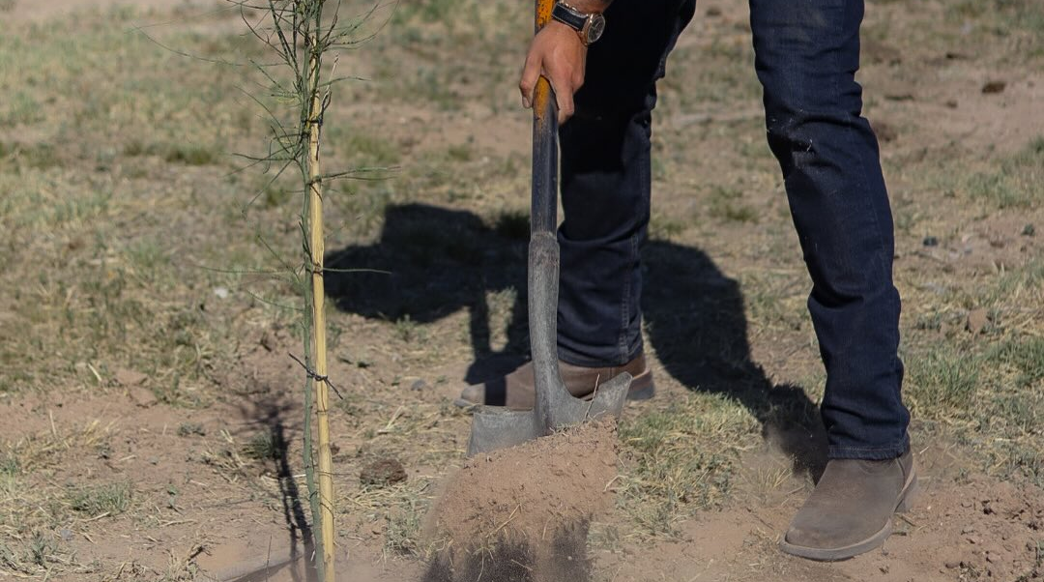
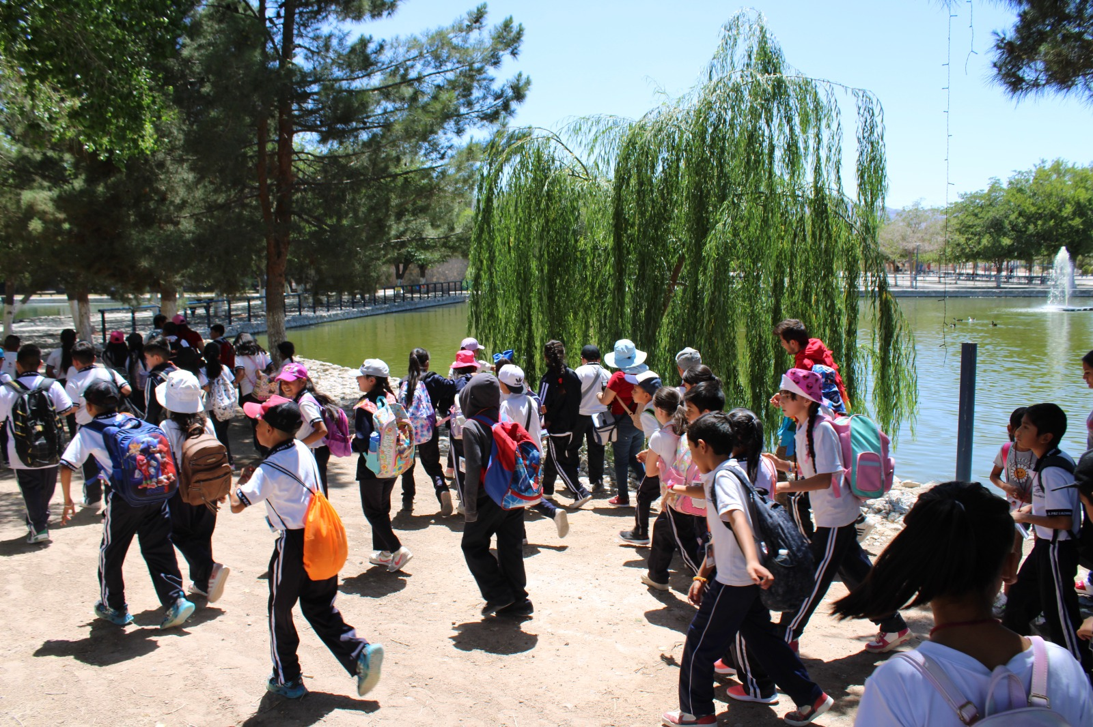
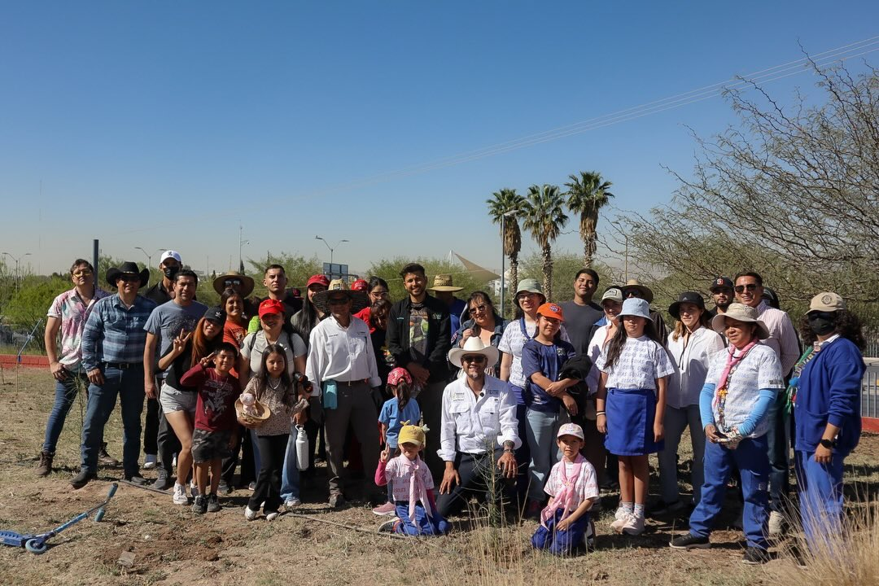

Slide 22
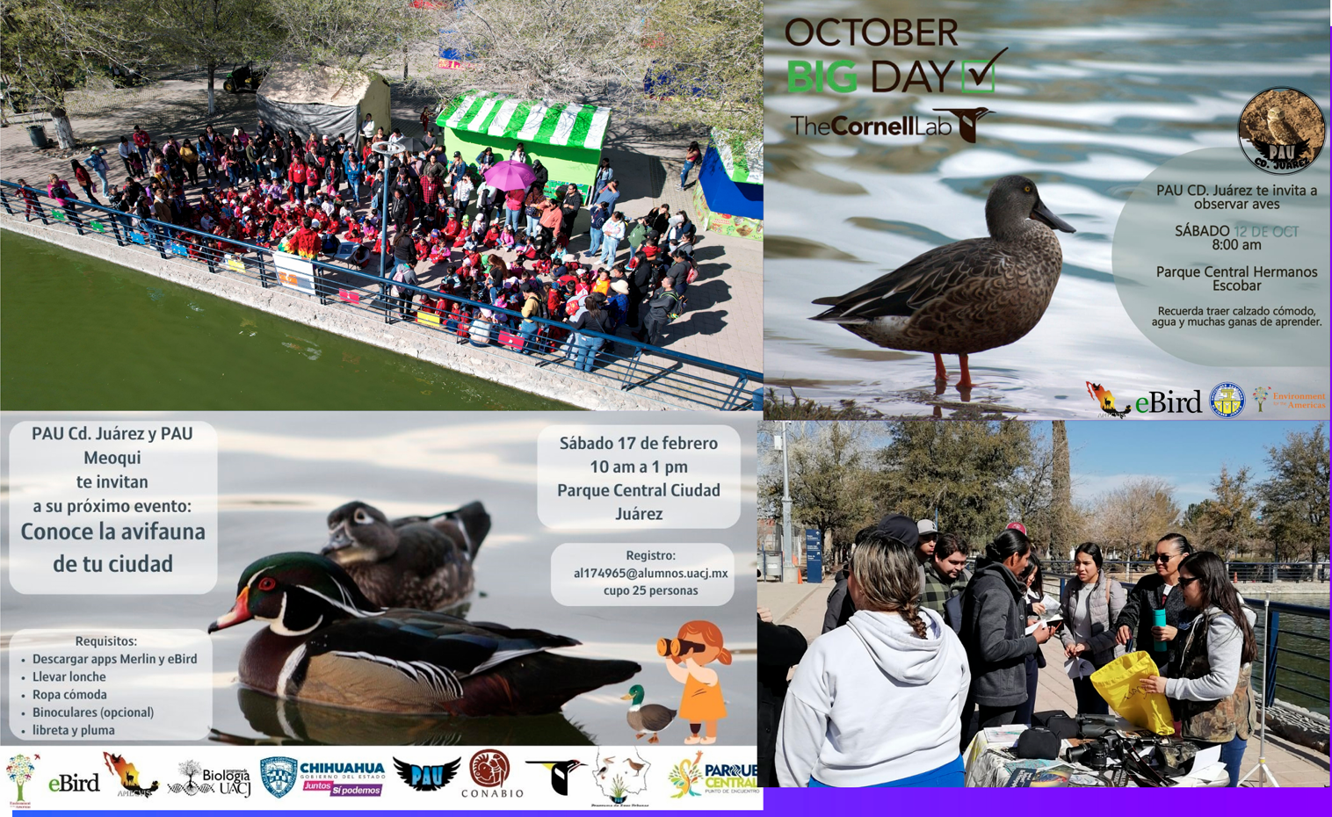
Observación de aves

Slide 23
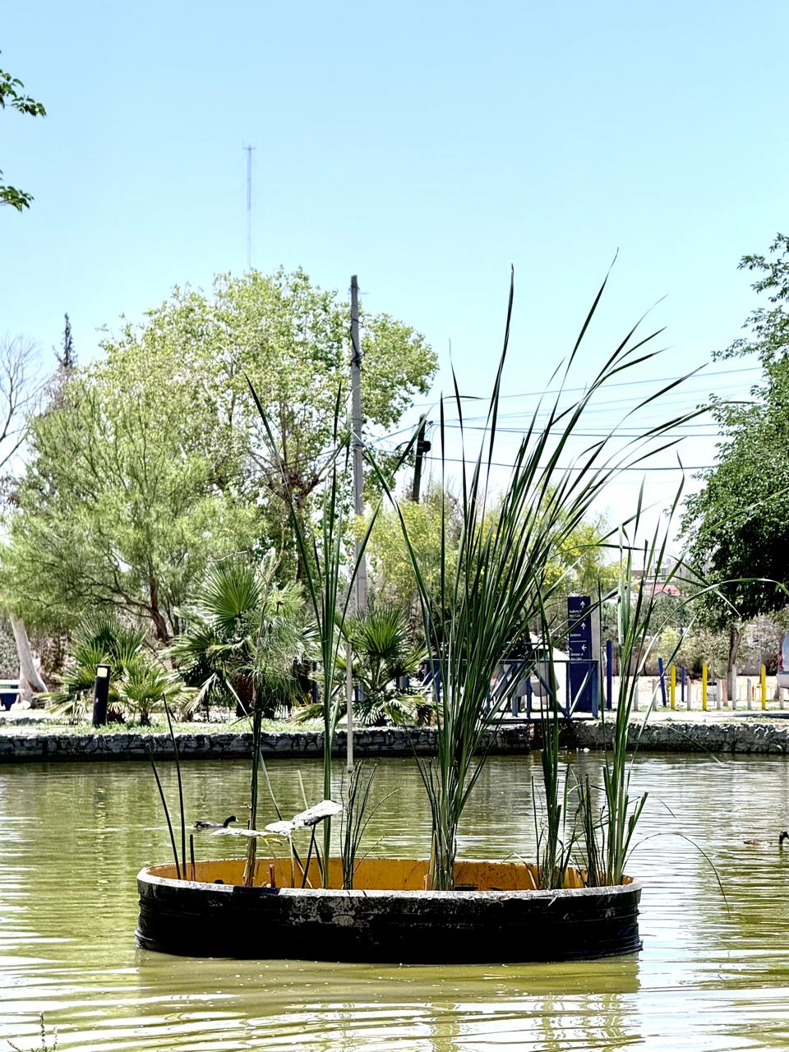
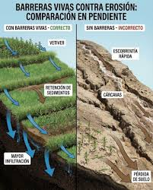
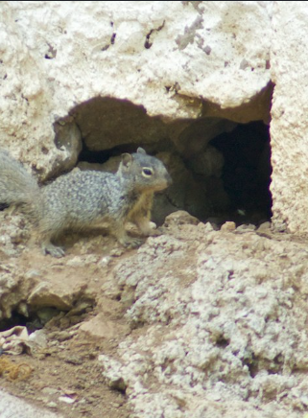
Biorremediación
Forestación
Conservación de suelo

Slide 24
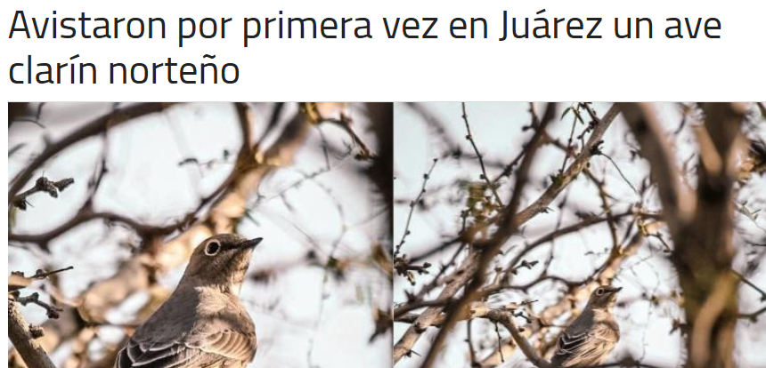
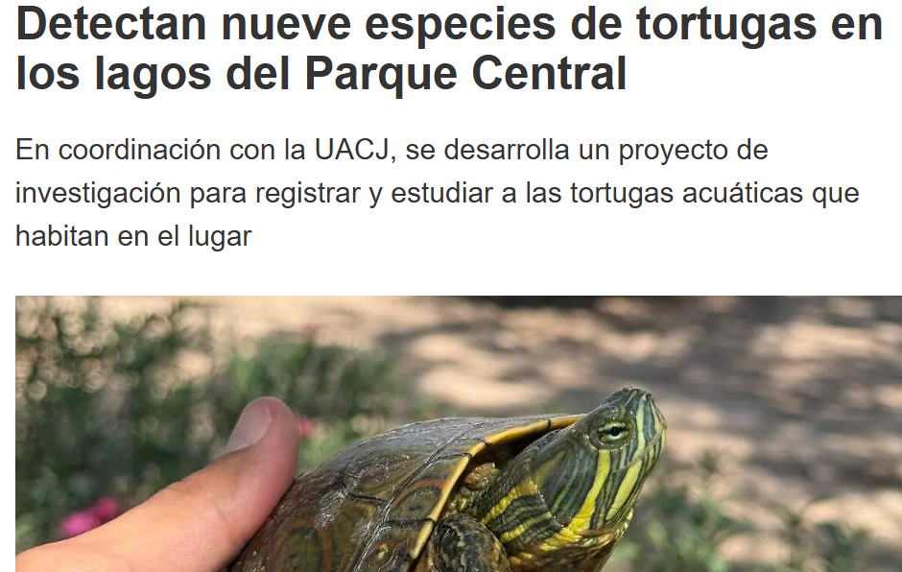
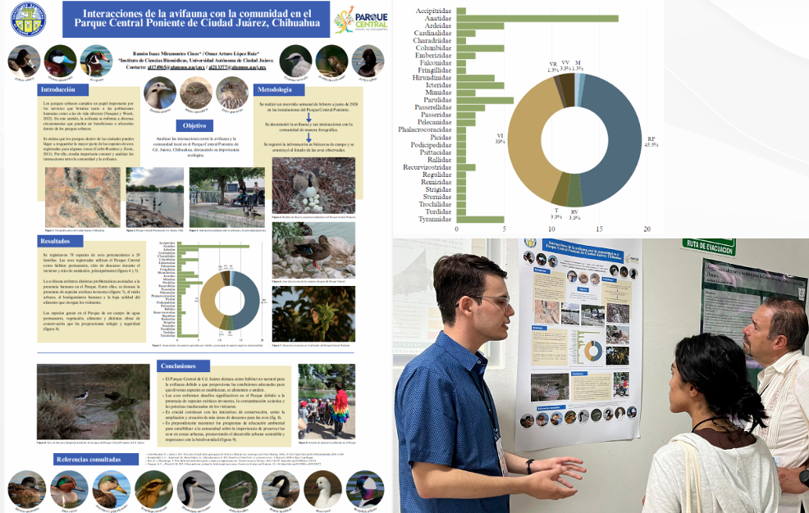
PARQUE CENTRAL DE CIUDAD JUÁREZ
Investigación científica
Registros biológicos
Colaboración con universidades

Slide 25
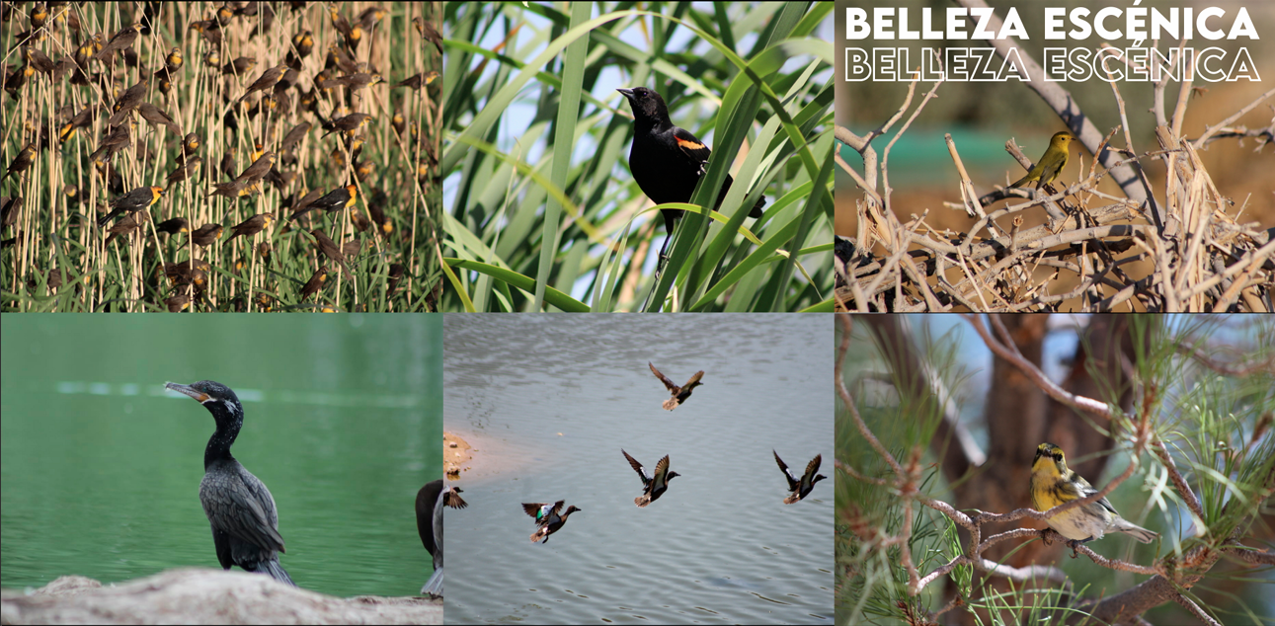
PARQUE CENTRAL DE CIUDAD JUÁREZ
* Incremento de registros de aves
* Uso del parque por fauna migratoria *Reproducción de especies
*Datos históricos de biodiversidad

Slide 26
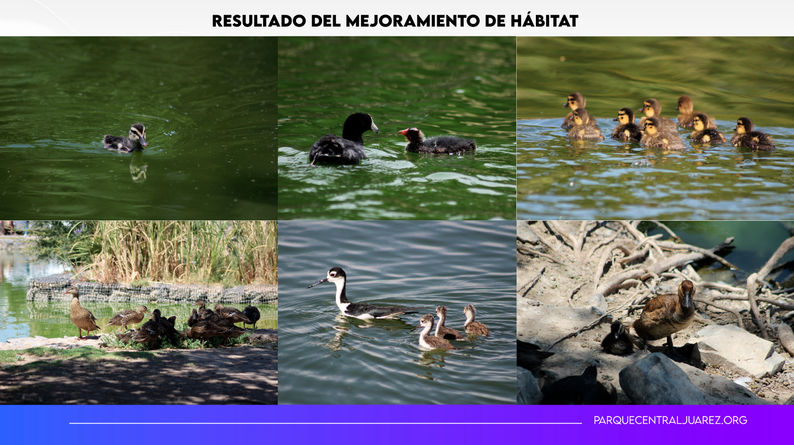

Slide 27
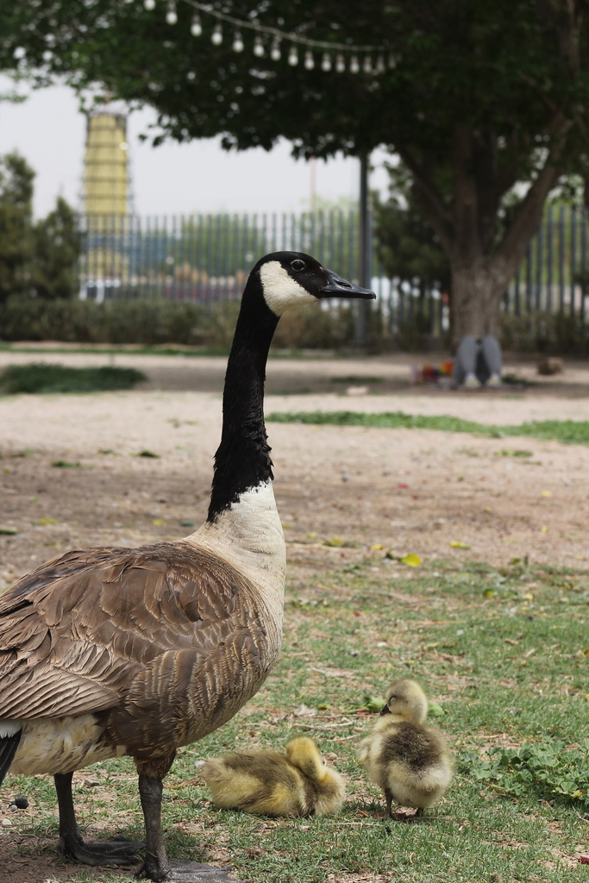
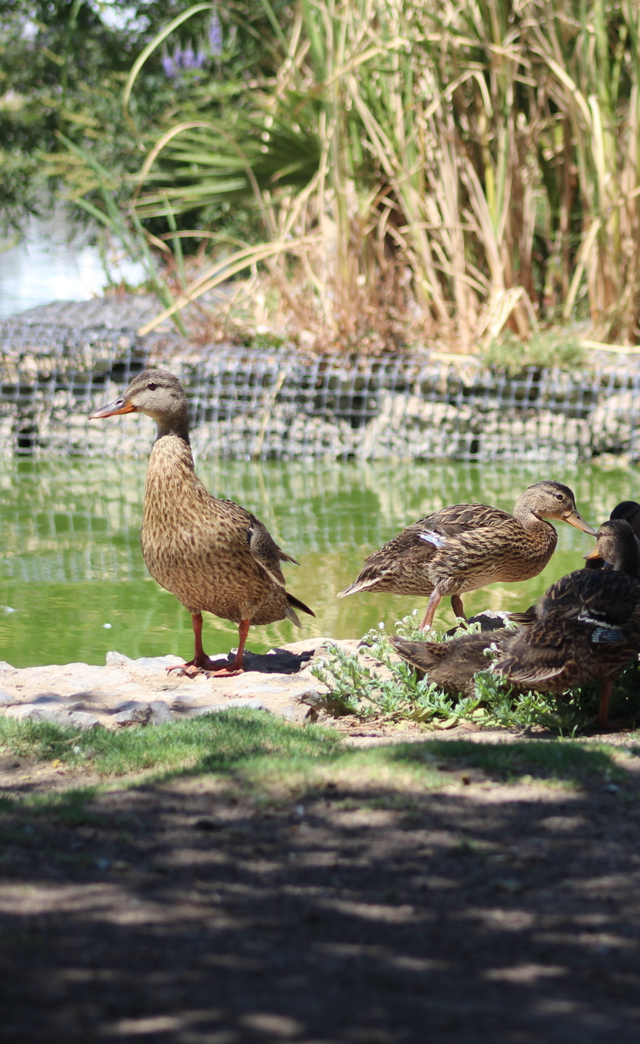
2024
Pato mexicano
2025
Pato mexicano
Ganso canadiense
Monjita americana
Pato norteño
gallareta americana
Pato tepalcate
Verdin
Colibrí negro

Slide 28
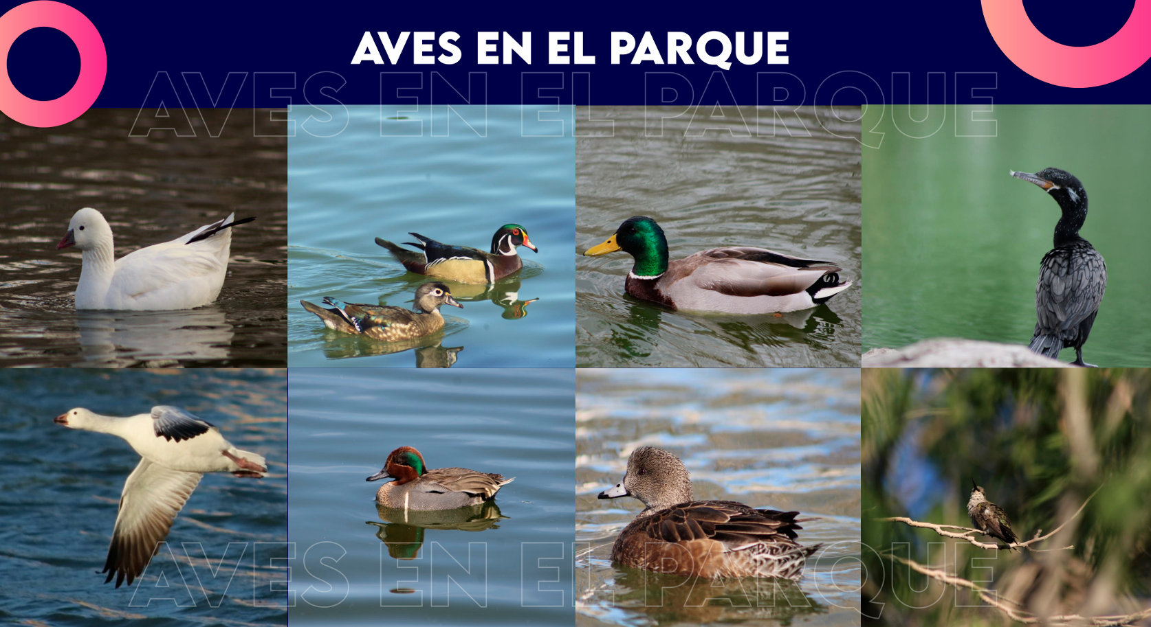
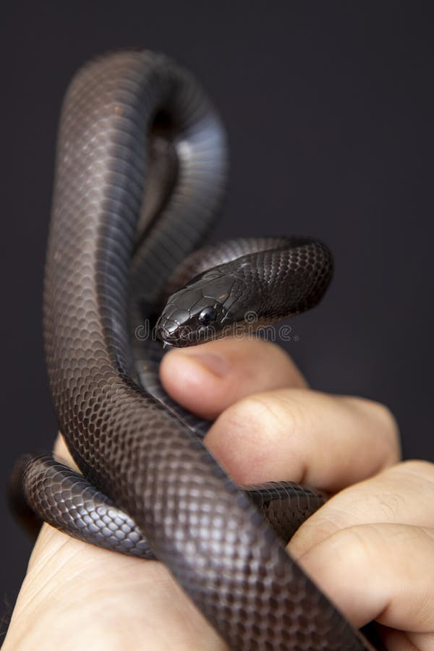
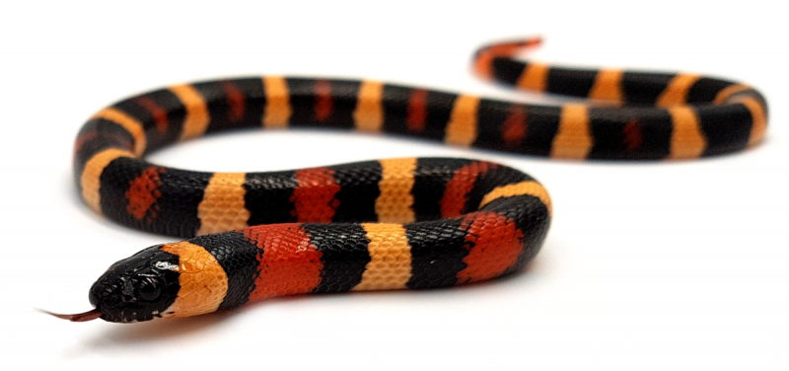
PARQUE CENTRAL DE CIUDAD JUÁREZ
Fotos y logros

Slide 29
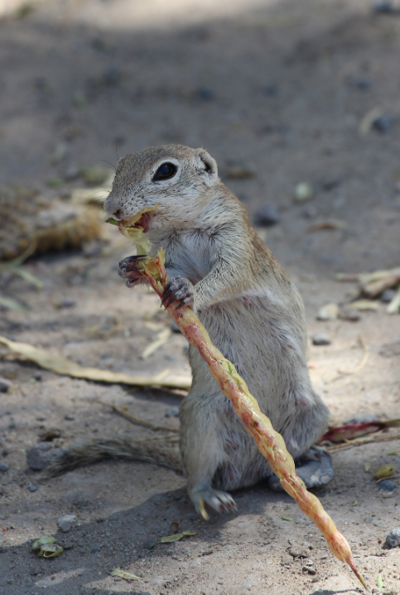


PARQUE CENTRAL DE CIUDAD JUÁREZ

Slide 30



PARQUE CENTRAL DE CIUDAD JUÁREZ
Redes sociales

Slide 31







Slide 32


Slide 33

PARQUE CENTRAL DE CIUDAD JUÁREZ
@Parquecentraljrz
ramon.miramontes@chihuahua.gob.mx
imcinco1@gmaIl.com
@isaacmiramontes
@biologoisaac

